Slide 1
INF3400 Del 4
Moderne MOS transistor modell, transient simulering og enkle utleggsregler

Slide 2
Oppgave 2.4
En transistor med lengde 90nm har en tykkelse på gateoksid(tox) lik 16Å. Hva blir gatekapasitans per mikrometer?
Løsning:

Slide 3
Oppgave 2.5
Beregn diffusjonskapasitans Cdb for en transistor med en (minimum) kontakt på drain i en 0.6μm prosess når drainspenningen er 0V og VDD = 5V . Anta at substratet er jordet. Parameterverdier er CJ = 0.42fF/μm2, MJ = 0.44, CJSW = 0.33fF/μm, MJSW = 0.12 og Ψ0 = 0.98V ved romtemperatur.
Løsning:

Slide 4
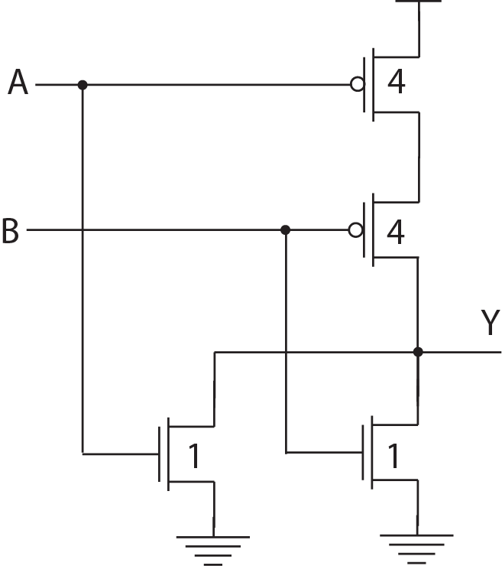
Oppgave C
Tegn transistorskjematikk for en toinngangs NOR port med transistor bredder slik at effektiv motstand i nedtrekket blir lik en enhetsinverter. Beregn stige og fall forsinkelse når porten skal drive h identiske NOR porter ved å bruke enkle RC modeller.
Løsning:

